Slide 1
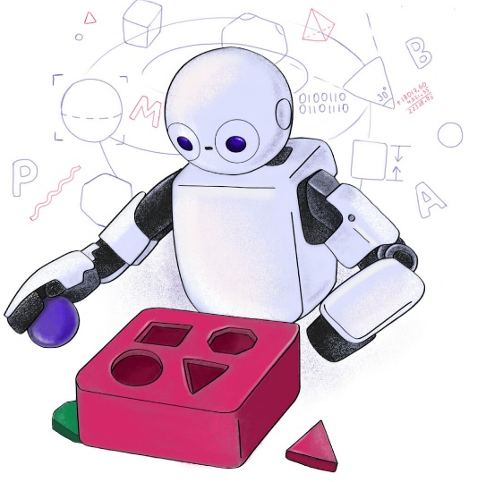

TP555 - Inteligência Artificial e Machine Learning: Introdução às redes de aprendizado profundo, convolucionais e recorrentes
Felipe Augusto Pereira de Figueiredo
felipe.figueiredo@inatel.br
Notes:
O material deste tópico é inspirado em (GOODFELLOW ET AL., 2016), e as figuras são, salvo menção, extraídas de lá.

Slide 2
Referências
http://introtodeeplearning.com/2020/index.html
https://openlearninglibrary.mit.edu/courses/course-v1:MITx+6.036+1T2019/course/

Slide 3
Aprendizado Profundo (Deep Learning)
Com certeza você já devem ter ouvido falar das redes neurais profundas (do Inglês, deep neural networks, DNNs) ou apenas aprendizado profundo (do Inglês, deep learning, DL).
A razão para isso é o enorme sucesso que esse tipo de rede neural vem tendo em domínios tão diversos quanto reconhecimento de imagens/fala, tradução automática de textos indo até estimação de canal em sistemas de comunicação sem fio.
Duas possíveis explicações para o rápido crescimento do interesse pelo DL são:
O constante aumento da quantidade e disponibilidade de dados de todos os tipos.
O significativo desenvolvimento de hardware capaz de permitir o treinamento de estruturas massivas (explorando, por exemplo, paralelismo).

Slide 4
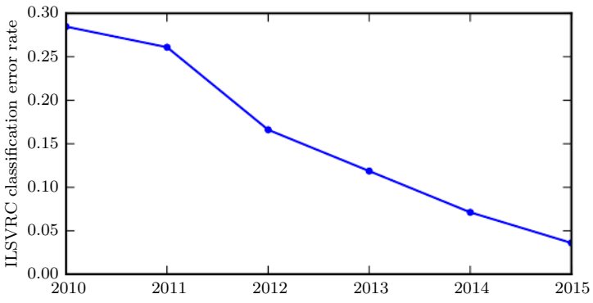
Deixe os dados “falarem por si mesmos”
O ideia por trás do do deep learning é deixe os dados “falarem por si mesmos”.
Em outras palavras, a partir da grande quantidade de informação disponível, os modelos aprendem diferentes níveis de representação que permitem a solução de um problema.
Um ponto central é que, embora existam muitos aspectos teoricamente relevantes referentes ao conceito de redes neurais profundas, o paradigma de DL se afirmou principalmente graças ao excelente desempenho obtido em comparação com o estado da arte de diversas áreas.
Para ilustrar esse ponto, vejam a figura ao lado, que mostra a evolução da taxa de erro de classificação da ImageNet Large Scale Visual Recognition Challenge.
O progresso é nítido a partir de 2012.
Evolução da Taxa de Erro
Notes:
O projeto ImageNet é um grande banco de dados visual (imagens) projetado para uso em pesquisa de software de reconhecimento visual de objetos. Mais de 14 milhões de imagens foram anotadas à mão.

Slide 5
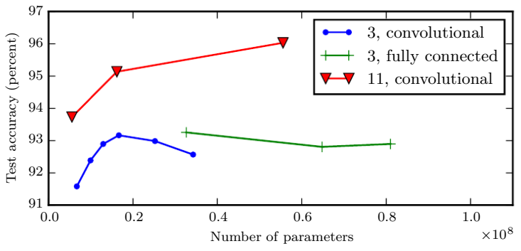
Modelos mais profundos tendem a ter melhor desempenho
Como vimos antes, uma rede com uma camada escondida com ativação não-linear já é um aproximador universal de funções, então, por que uma rede com um número elevado de camadas escondidas seria relevante?
Observando-se a figura ao lado, notamos que o aumento da quantidade de parâmetros por meio do aumento do número de camadas é, neste caso, muito mais proveitoso do que apenas o aumento de neurônios de uma rede com apenas uma camada intermediária.
Especificamente, esse resultado expressa a crença de que o modelo de aprendizagem profunda consiste da composição de muitas funções simples.
Portanto, empiricamente, uma maior profundidade do modelo parece resultar em melhor generalização para uma ampla variedade de tarefas.
A legenda indica a profundidade da rede usada e se a curva representa a variação no tamanho das camadas convolucionais ou totalmente conectadas.
Notes:
Isso pode ser interpretado de um ponto de vista da aprendizagem de representação, dizendo que acreditamos que o problema de aprendizagem consiste em descobrir um conjunto de fatores de variação subjacentes que, por sua vez, podem ser descritos em termos de outros fatores de variação subjacentes mais simples.
Como alternativa, podemos interpretar o uso de uma arquitetura profunda como a expressão de uma crença de que a função que queremos aprender é um programa de computador que consiste em várias etapas, em que cada etapa faz uso da saída da etapa anterior.

Slide 6
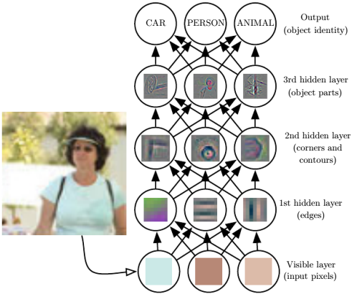
Dividir para conquistar
Outro ponto interessante surge quando analisamos o comportamento de uma rede profunda (no caso, uma rede convolucional) do ponto de vista do papel de cada camada numa tarefa como a do reconhecimento de padrões.
Nessa tarefa, conforme discutimos, espera-se que cada camada termine por ter um papel simples e definido, ou seja, que a solução do problema seja quebrada em etapas.
Uma rede profunda divide o problema do mapeamento complexo de um conjunto de pixels em um objeto em uma série de mapeamentos simples e aninhados, cada um descrito por uma camada diferente do modelo de aprendizado profundo.
A figura mostra como um sistema de aprendizado profundo pode representar o conceito de uma imagem de uma pessoa combinando conceitos mais simples, como cantos e contornos, que por sua vez são definidos em termos de bordas.
Notes:
Criar uma função que mapeie (função de mapeamento) um conjunto de pixels (de uma imagem) em uma identidade (classe) de um objeto em uma figura é uma tarefa muito complexa.
Entretanto, o aprendizado profundo resolve esse problema da classificação de objetos contidos em imagens (reconhecimento de padrões) dividindo o mapeamento desejado em uma série de mapeamentos simples e aninhados, cada um descrito por uma camada diferente do modelo de aprendizado profundo.

Slide 7
Dividir para conquistar
Dados os pixels, a primeira camada identifica as bordas, comparando o brilho dos pixels vizinhos.
Dada a descrição das bordas da primeira camada oculta, a segunda camada oculta pode facilmente pesquisar cantos e contornos, que são reconhecíveis como coleções de bordas.
Dada a descrição da imagem da segunda camada oculta em termos de cantos e contornos, a terceira camada oculta pode detectar partes inteiras de objetos específicos, encontrando coleções específicas de contornos e cantos.
Finalmente, esta descrição da imagem em termos das partes do objeto que ela contém pode ser usada para reconhecer os objetos presentes na imagem.

Slide 8
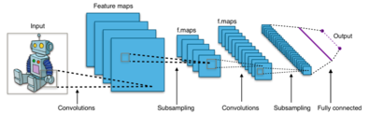
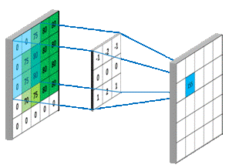
Redes Convolucionais
Redes convolucionais utilizam a operação de convolução no lugar da multiplicação matricial padrão (inerente a uma camada do tipo perceptron) em pelo menos uma de suas camadas.
Essa operação, que é linear, permite explorar informações em estruturas organizadas no tempo (como séries temporais) ou no espaço (como imagens).
Elas têm aplicações em reconhecimento de imagem e vídeo, sistemas de recomendação, classificação de imagens, análise de imagens médicas, processamento de linguagem natural, séries temporais financeiras, etc.
Notes:
Observação: é perfeitamente válido trabalhar com redes convolucionais com “poucas camadas” (numa abordagem shallow) e com redes profundas sem camadas convolucionais.

Slide 9
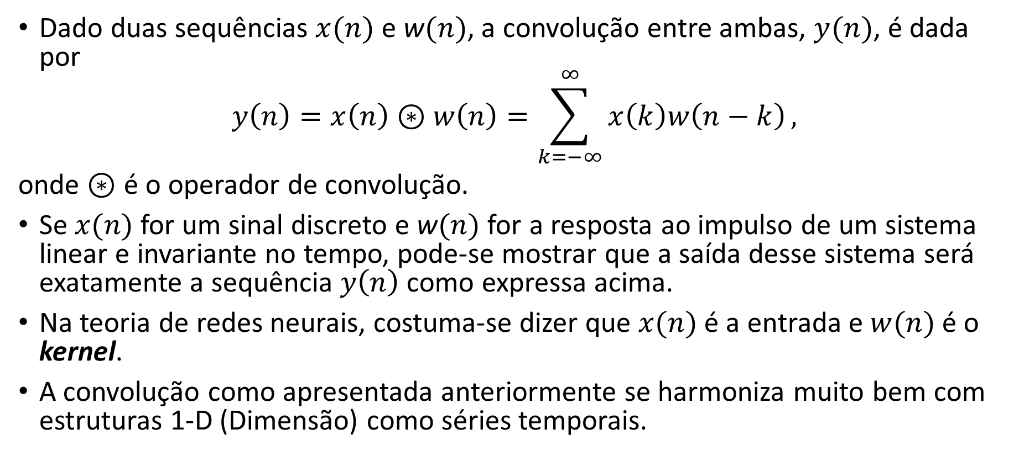
Convolução
Dado duas sequências $x(n)$ e w$(n)$, a convolução entre ambas, $y(n)$, é dada por
$$y\left(n\right)=x\left(n\right)⊛w\left(n\right)=\sum_{k=−∞}^{∞}{x\left(k\right)w\left(n−k\right)},$$
onde $⊛$ é o operador de convolução.
Se $x(n)$ for um sinal discreto e w$(n)$ for a resposta ao impulso de um sistema linear e invariante no tempo, pode-se mostrar que a saída desse sistema será exatamente a sequência $y\left(n\right)$ como expressa acima.
Na teoria de redes neurais, costuma-se dizer que $x(n)$é a entrada e $w(n)$é o kernel.
A convolução como apresentada anteriormente se harmoniza muito bem com estruturas 1-D (Dimensão) como séries temporais.

Slide 10
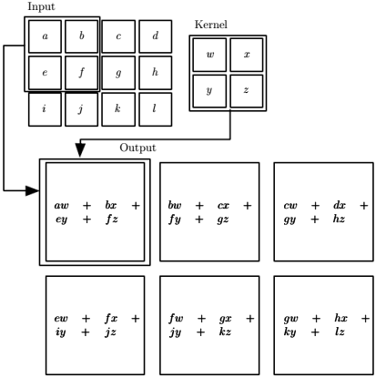
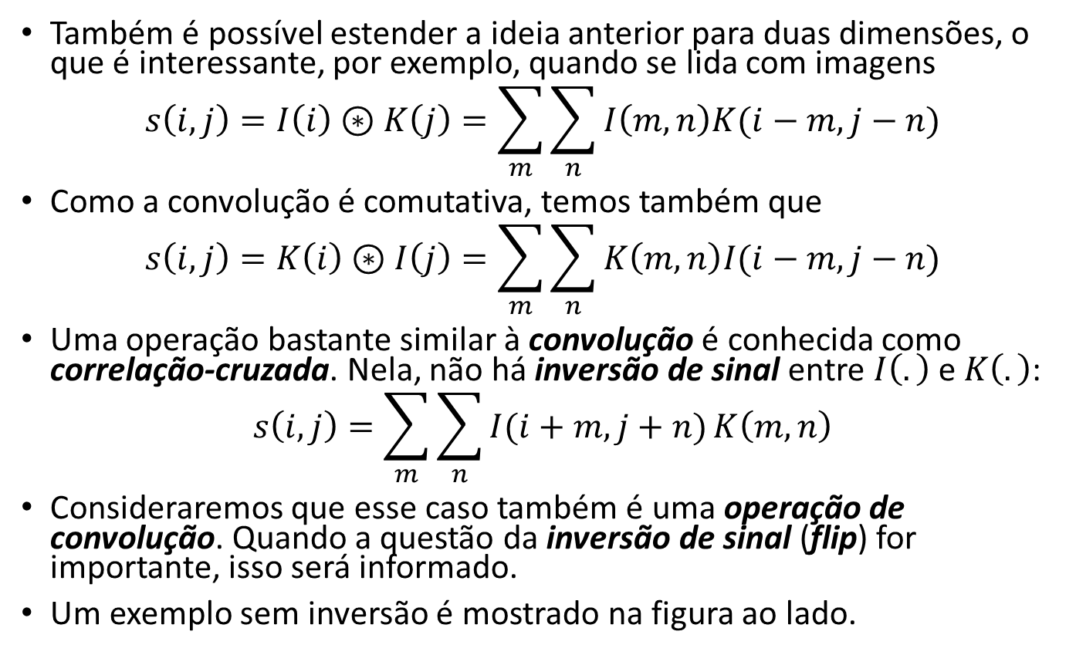
Convolução
Também é possível estender a ideia anterior para duas dimensões, o que é interessante, por exemplo, quando se lida com imagens
$$s\left(i,j\right)=I\left(i\right)⊛K\left(j\right)=\sum_{m}{\sum_{n}{I\left(m,n\right)K(i−m,j−n)}}$$
Como a convolução é comutativa, temos também que
$$s\left(i,j\right)=K\left(i\right)⊛I\left(j\right)=\sum_{m}{\sum_{n}{K\left(m,n\right)I(i−m,j−n)}}$$
Uma operação bastante similar à convolução é conhecida como correlação-cruzada. Nela, não há inversão de sinal entre $I\left(.\right)$e $K\left(.\right)$:
$$s\left(i,j\right)=\sum_{m}{\sum_{n}{I(i+m,j+n)}}K\left(m,n\right)$$
Consideraremos que esse caso também é uma operação de convolução. Quando a questão da inversão de sinal (flip) for importante, isso será informado.
Um exemplo sem inversão é mostrado na figura ao lado.

Slide 11
Convolução: Interações Esparsas
Um primeiro ponto interessante ligado ao uso de camadas convolucionais é que elas, ao contrário do que ocorre para redes densamente conectadas como a MLP, levam a interações esparsas de entrada/saída (também chamada de conectividade esparsa ou pesos esparsos).
Isso ocorre quando o kernel é menor que a entrada. Kernels relativamente pequenos já podem ser capazes de detectar características importantes numa imagem, como bordas, por exemplo.
Isso leva a um ganho do ponto de vista de armazenamento de informação e de processamento, pois requer menos operações.
Notes:
Por exemplo, ao processar uma imagem, a imagem de entrada pode ter milhares ou milhões de pixels, mas podemos detectar caracteristicas pequenas e significativas, como bordas com kernels que ocupam apenas dezenas ou centenas de pixels. Isso significa que precisamos armazenar menos parâmetros, o que reduz os requisitos de memória do modelo e melhora sua eficiência estatística. Também significa que computar a saída requer menos operações.

Slide 12
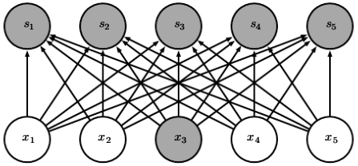
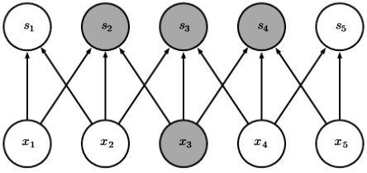
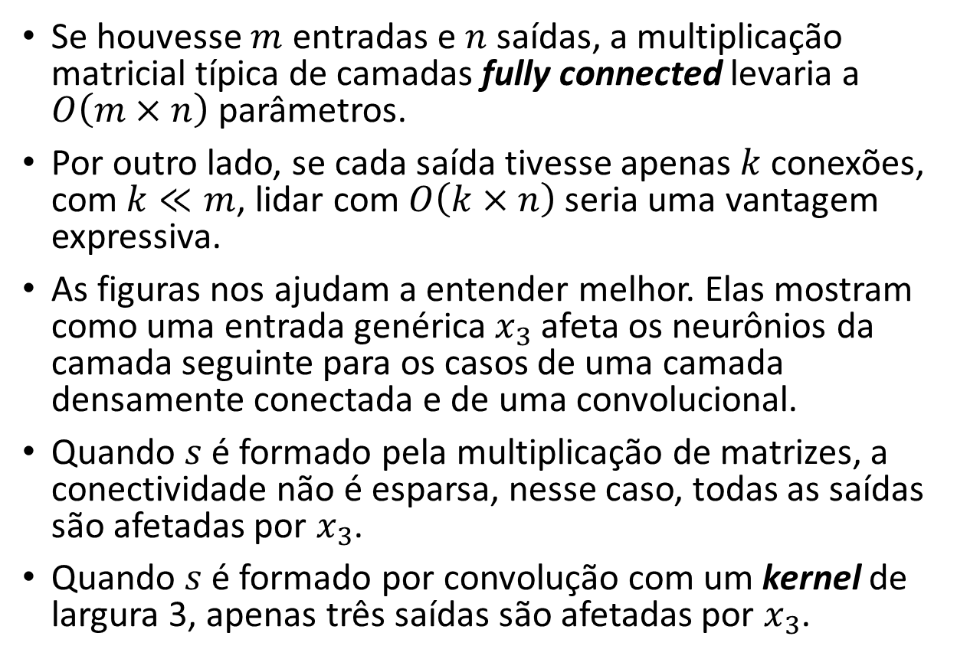
Convolução: Interações Esparsas
Se houvesse $m$ entradas e $n$ saídas, a multiplicação matricial típica de camadas fully connected levaria a $O\left(m×n\right)$ parâmetros.
Por outro lado, se cada saída tivesse apenas $k$ conexões, com $k≪m$, lidar com $O\left(k×n\right)$ seria uma vantagem expressiva.
As figuras nos ajudam a entender melhor. Elas mostram como uma entrada genérica $x_{3}$ afeta os neurônios da camada seguinte para os casos de uma camada densamente conectada e de uma convolucional.
Quando $s$ é formado pela multiplicação de matrizes, a conectividade não é esparsa, nesse caso, todas as saídas são afetadas por $x_{3}$.
Quando $s$ é formado por convolução com um kernel de largura 3, apenas três saídas são afetadas por $x_{3}$.
Notes:
Para muitas aplicações práticas, é possível obter bom desempenho na tarefa de aprendizado de máquina, mantendo k várias ordens de magnitude menor que m.

Slide 13
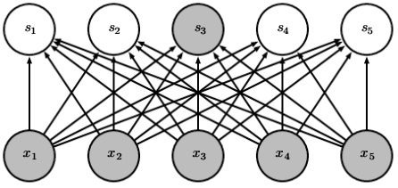
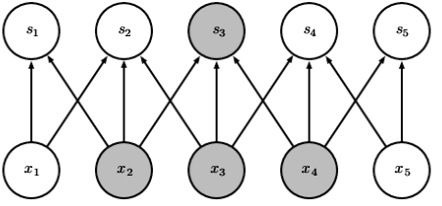
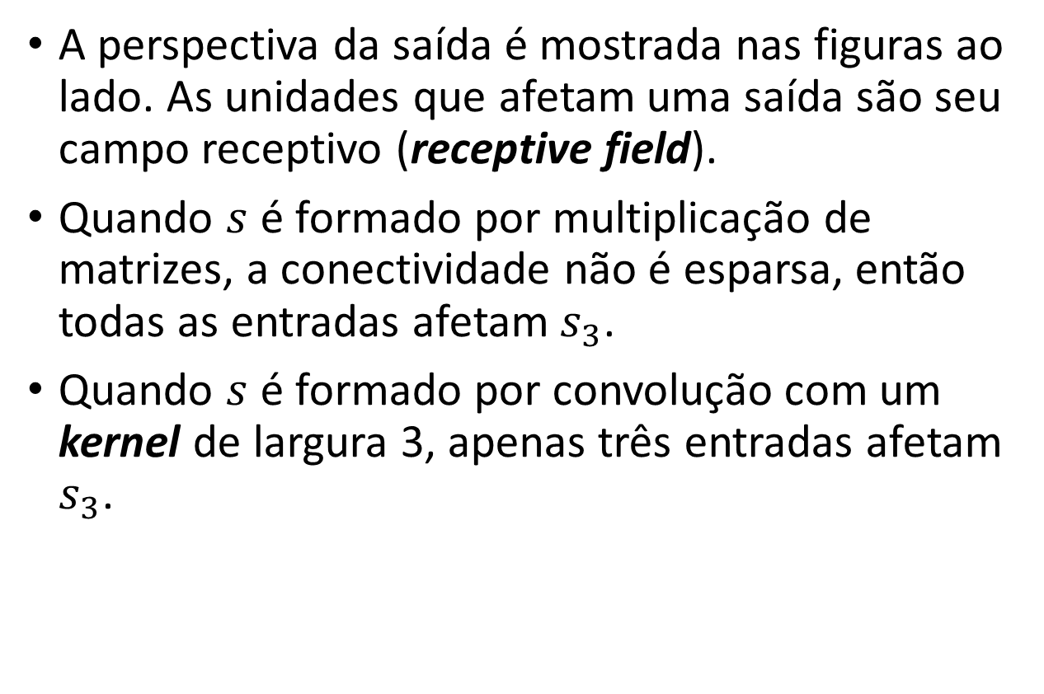
Convolução: Interações Esparsas
A perspectiva da saída é mostrada nas figuras ao lado. As unidades que afetam uma saída são seu campo receptivo (receptive field).
Quando $s$ é formado por multiplicação de matrizes, a conectividade não é esparsa, então todas as entradas afetam $s_{3}$.
Quando $s$ é formado por convolução com um kernel de largura 3, apenas três entradas afetam $s_{3}$.

Slide 14
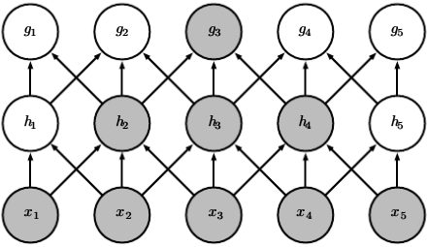
Convolução: Interações Esparsas
Mesmo com conexões esparsas, percebe-se que o campo receptivo de uma rede profunda vai sendo ampliando significativamente através das camadas.
Em uma rede convolucional profunda, os neurônios nas camadas mais profundas podem interagir indiretamente com uma porção maior da entrada, conforme mostrado na figura ao lado.
Isso permite que a rede descreva com eficiência interações complicadas entre muitas variáveis, construindo tais interações a partir de blocos de construção simples, cada um deles descrevendo apenas interações esparsas.
O campo receptivo dos neurônios nas camadas mais profundas de uma rede convolucional é maior do que o campo receptivo dos neurônios nas camadas rasas.
Isso significa que, embora as conexões diretas em uma rede convolucional sejam muito esparsas, os neurônios nas camadas mais profundas podem ser conectadas indiretamente a toda ou à maior parte da imagem de entrada.

Slide 15
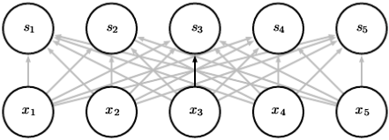
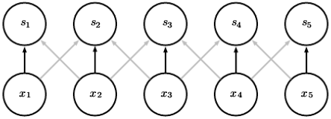
Convolução: Compartilhamento de Parâmetros
Em redes totalmente conectadas, cada elemento da matriz de pesos é usado uma única vez no cálculo da saída da camada.
Já no caso de redes convolucionais, há compartilhamento de parâmetros (parameter sharing).
No deslocamento da convolução, todos os coeficientes do kernel passam por todas as entradas (exceto nas bordas eventualmente).
O mesmo conjunto de parâmetros aprendido é usado em diferentes partes da entrada, o que é excelente do ponto de vista de armazenamento.
A única seta preta indica o uso do elemento central da matriz de pesos em um modelo totalmente conectado. Este modelo não tem compartilhamento de parâmetros, portanto, o parâmetro é usado apenas uma vez.
As setas pretas indicam os usos do elemento central de um kernel de 3 elementos em um modelo convolucional. Devido ao compartilhamento de parâmetros, este único parâmetro é usado em todas entradas.

Slide 16
Obrigado!

Slide 17
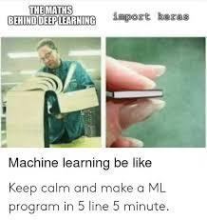
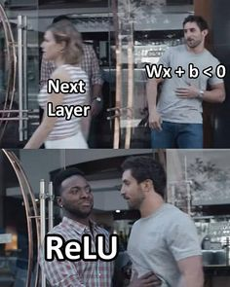


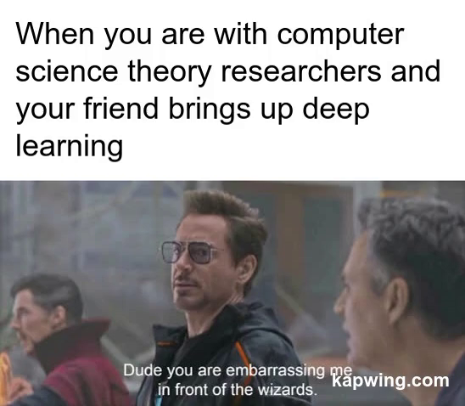
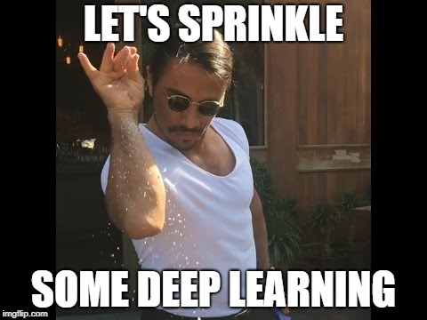
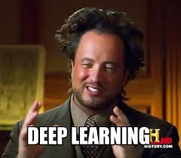
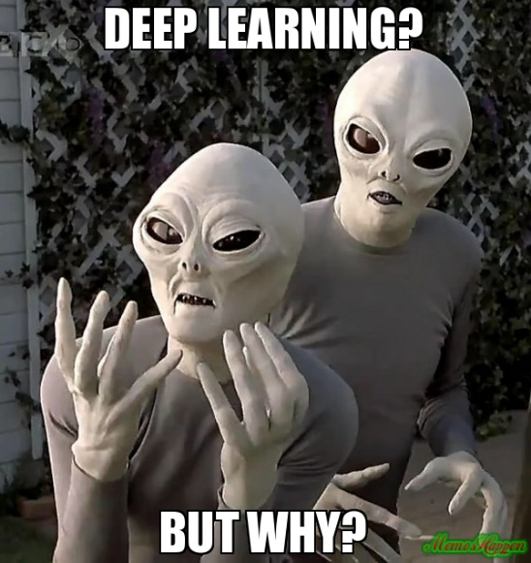

Slide 18
Figuras

